Slide 1
Περιτοναϊκη προςπέλαση (b)
Γ. Τσιρπανλής
Γ.Ν.Α. «Γ. Γεννηματάς»
2011

Slide 2
Άμεση μετα-χειρουργική φροντίδα – Περίοδος επούλωσης
Προφυλακτική αντιβιοθεραπεία: Κεφαλοσπορίνη ή Βανκομυκίνη άπαξ
Έκπλυση: διαφορετικά πρωτόκολλα σε κάθε κέντρο
3 φορές / εβδομάδα για τις 10-15 ημέρες αναμονής με ηπαρινισμένο N/S 0.9% ή διάλυμα 1.5%
Πρώτη ημέρα: η επόμενη της εμφύτευσης για αποφυγή απόφραξης από θρόμβους ή ινική και αποτροπή να δημιουργίας συμφύσεων με το επίπλουν
Ο ασθενής πρέπει να αποφεύγει τις πρώτες ημέρες ενέργειες (βήξιμο, βάρη) που αυξάνουν την ενδοκοιλιακή πίεση: αποφυγή διαρροών, σχηματισμού κήλης
Όταν η κάθαρση πρέπει να αρχίσει πιο γρήγορα από 10-15 ημέρες: όταν η κοιλιά έχει υγρό, ο ασθενής καλό είναι να είναι ξαπλωμένος ή αλλιώς να κάνει ΑΡD

Slide 3
Κύριες επιπλοκές που σχετίζονται με τον Περιτοναϊκό Καθετήρα
Διαρροή γύρω από τον καθετήρα.
Αποτυχία εκροής.
Λοίμωξη του σημείου εξόδου ή του καθετήρα.

Slide 4
Διαρροή γύρω από τον καθετήρα
Εμφανής διαρροή στο σημείο εξόδου
Ασύμετρο υποδόριο οίδημα
Αύξηση βάρους
Μειωμένος όγκος εκροής
↑ ο κίνδυνος όταν η περίοδος έκπλυσης είναι μικρή.
Κλείσιμο καθετήρα → αναβολή έναρξης Π.Κ.

Slide 5
Πρώϊμη απόφραξη του καθετήρα

Slide 6
Αποτυχία εκροής (Ι)
Όταν ο όγκος του διαλύματος που χορηγήθηκε είναι σημαντικά μικρότερος από αυτόν που παροχετεύεται και δεν υπάρχει εξωτερική ή εσωτερική διαροή
Παρατηρείται συνήθως σύντομα μετά την τοποθέτηση του περιτοναϊκού καθετήρα ή μετά από επεισόδιο περιτονίτιδας ή σε οποιαδήποτε χρονική στιγμή
Διερεύνιση-αντιμετώπιση
Έλεγχος για κάμψη του καθετήρα εξωτερικά ή εσωτερικά
συνήθως όταν τα cuffs έχουν εμφυτευτεί πολύ κοντά ή ο καθετήρας «γύρισε» κατά την τοποθέτηση
διόρθωση, αν χρειαστεί «ξύρισμα» του εξωτερικού cuff ή και αλλαγή του καθετήρα

Slide 7
Αποτυχία εκροής (ΙΙ)
2. Δυσκοιλιότητα
H δυσκοιλιότητα λόγω μειωμένης κινητικότητας του εντέρου είναι συχνή αιτία αποτυχημένης εκροής
Η χορήγηση υπακτικών-υποκλυσμού αποτελεί σωστή πρακτική
Η λύση της δυσκοιλιότητας έχει ως αποτέλεσμα την επίλυση της προβληματικής εκροής στο 50% των περιπτώσεων
3. Απόφραξη του καθετήρα από ινική ή θρόμβους
250-500 U/L ηπαρίνης πρέπει να προστίθεται στο διάλυμα προφυλακτικά όταν διαπιστώνεται η ύπαρξη ινικής ή αίματος στο αποχετευόμενο υγρό
θρομβόλυση: με Στρεπτοκινάση (750.000 IU σε διάλυμα 30-100 ml Ν/S 0.9% για 2 ώρες), Ουροκινάση, Ιστικό ενεργοποιητή του πλασμινογόνου.

Slide 8
Αποτυχία εκροής (ΙIΙ)
4. Αλλαγή θέσης του καθετήρα
όταν η αποτυχία εκροής δεν αντιμετωπίζεται με τα προηγούμενα μέτρα, οφείλεται σε προσκόληση του επίπλου ή άλλων ιστών στο άκρο του καθετήρα
γίνεται ακτινολογικός έλεγχος για προσδιορισμό της θέσης του καθετήρα και
Αλλαγή θέσης του καθετήρα
Τυφλά με ακτινοσκοπικό έλεγχο και οδηγό (20% επιτυχία)
Με περιτοναιοσκόπηση (50% επιτυχία)
Με χειρουργική αποφλοίωση του καθετήρα
Ή αντικατάσταση του καθετήρα

Slide 9
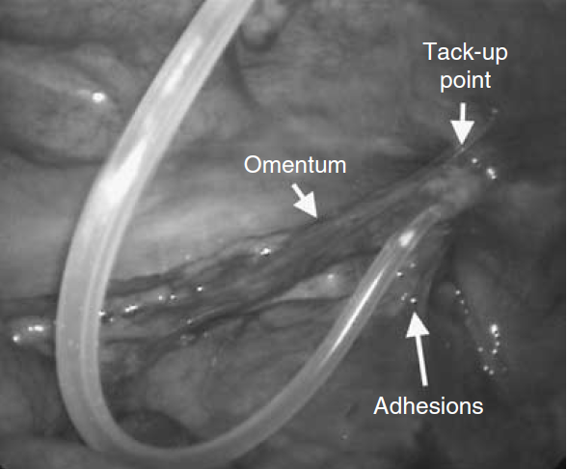

Slide 10
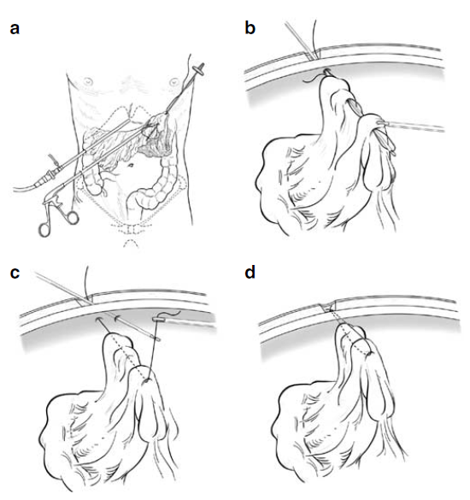

Slide 11
